Slide 1
111學年度國三生志願選填試探與輔導知能研習

Slide 2
十二年國教入學管道

Slide 3
12年國教入學管道1
身心障礙適性輔導安置 | 免試入學 |  |  |  |  | 特色招生 |  |  |  |  | 其他
 | 學習區完全免試 | 校內直升 | 就學區免試 含產特 及 進修學校 | 技優甄審 | 單獨招生 含園區生及進修學校 | 甄選入學 |  |  |  | 考試分發入學 | 實用技能班 學程 | 建教合作班 | 體育 績優 |  |  | 未受獎補助私校單獨招生
 |  |  |  |  |  | 科學班 | 藝術才能班 | 職業類群科 | 體育班 |  |  |  | 獨招 | 甄試 | 甄審

Slide 4
12年國教入學管道2-學術傾向
直升
完全免試
普通高中
(高中)
免試入學
特色招生(考試分發)

Slide 5
12年國教入學管道3-技職傾向
特色招生(專業群科)
完全免試
技術型高中
(高 職)
實用技能班
技優甄審
免試入學

Slide 6
12年國教入學管道4-技職傾向
五專特色招生
五專
五專優先免試
五專聯合免試

Slide 7
普通高中(高中)及技術型高中(高職)招生管道

Slide 8
(一)臺南區高中/職多元入學重要日程表
1.藝術才能班
2.專業群科
3.體育班
1.藝術才能班、專業群科
2.可跨區報考
3.需先術科測驗
7月放榜 報到
術科測驗
特色招生
（甄選入學）
報到
3月
5月中旬
6月
7月
4、5月
直升
科學班
特色招生（甄選入學）
教育會考
免試
入學
特色招生
（考試分發）
免試
續招
(7月中下旬)
臺南區高中職
完全
免試
1.可跨區報考
2.參加學科測驗

Slide 9
(二)免試入學作業程序

Slide 10
(三)
免試入學超額比序
比序項目 |  | 積分換算 |  |  |  |  |  |  | 最高 分數 | 備註
1. 志 願 序 | 志 願 序 | 第1志願序學校 12分 | 第2志願序學校 11分 |  | 第3志願序學校10分 |  | 第4志願序學校9分 | 第5志願序學校8分 | 12分 | 學生參考國中學生生涯輔導紀錄手冊之生涯發展規劃書，選填志願。 每一志願序至多可選填3校為一群組，其志願序積分相同。 同一志願序學校如有多科別，選填時視為同一志願序，其志願序積分相同。 同一學校第2次選填，視為不同志願序。 第6志願序(含)後志願選填以單科為單位，以7分計。
2. 多 元 學 習 表 現 | 競 賽 成 績 | 國際第一名10分 | 國際第二名9分 |  | 國際第三名8分 |  | 國際第四至八名 7分 |  | 最 高 採 計 50分 | 限國中階段(七上至九上五學期)獲得之成績始採計。 競賽項目：科學展覽、各學科能力競賽、語文類競賽、藝能類競賽、運動類競賽。 同一性質或同一項目之競賽，僅擇優計分一次。 本項最高10分。
 |  | 全國第一名7分 | 全國第二名6分 |  | 全國第三名5分 |  | 全國第四至八名 4分
 |  | 縣市第一名4分 | 縣市第二名3分 |  | 縣市第三名2分 |  | 縣市第四至八名 1分
 |  |  |  |  |  |  |  |  |  | 由國中依學生表現計算之。 獎勵紀錄、服務學習、社團參與各項單項最高採計15分。 體適能最高採計10分。 語言認證最高採計5分
 | 獎勵紀錄
 | 服務學習
 | 社團參與
 | 體適能
 | 語言認證
3.就近入學 |  | 符合10分 |  | 不符0分 |  |  |  |  | 10分
4.國中教育 會考 |  | 會考分數五科加上寫作測驗總積點為36分，A++(7分)、A+(6分)、A(5分)、B++(4分)、B+(3分)、B(2分)、C(1分)。 寫作測驗6級分1分、5級分0.8分、4級分0.6分、3級分0.4分、2級分0.2分、1級分0.1分、0級分0分。 |  |  |  |  |  |  | 36 分
參考總分 |  |  |  |  |  |  |  |  | 108
因應疫情調整，服務學習總時數以30小時計，每小時0.5分。
多元學習表現採計前五學期，七上至九下開學前一日(112年2月12日)
比序項目 |  | 積分換算 |  |  |  |  |  |  | 最高 分數 | 備註
1.志願序 | 志願序 | 第1志願序學校 10分 | 第2志願序學校 9分 | 第3志願序學校 8分 | 第4志願序學校 7分 |  | 第5志願序學校 6分 |  | 10分 | 學生參考國中學生生涯輔導紀錄手冊之生涯發展規劃書，選填志願。 每一志願序至多可選填3校為一群組，其志願序積分相同。 同一志願序學校如有多科別，選填時視為同一志願序，其志願序積分相同。 同一學校第2次選填，視為不同志願序。 第6志願序(含)後志願選填以單科為單位，以5分計。
2.多 元 學 習 表 現 | 競賽成績 | 國際第一名10分 | 國際第二名9分 | 國際第三名8分 | 國際第四至八名 7分 |  |  |  | 最 高 採 計 50 分 | 1.限國中階段(七上至九上五學期)獲得之成績始採計。 2.競賽項目：科學展覽、各學科能 力競賽、語文類競賽、藝能類競 賽、運動類競賽。 3.同一性質或同一項目之競賽，僅 擇優計分一次。 4.本項最高10分。
 |  | 全國第一名7分 | 全國第二名6分 | 全國第三名5分 | 全國第四至八名 4分
 |  | 縣市第一名4分 | 縣市第二名3分 | 縣市第三名2分 | 縣市第四至八名 1分
 | 獎勵紀錄 |  |  |  |  |  |  |  |  | 1.由國中依學生表現計算之。 2.獎勵紀錄至體適能等四項均以 原始分數計分，獎勵紀錄、服務學 習各單項最高採計15分。 (嘉獎/警告每支0.5分；小功/小過每支1.5 分；大功/大過每支4.5分；服務學習每小 時0.3分) 3.社團參與、體適能各單項最高採計 10分。
 | 服務學習
 | 社團參與
 | 體適能
3.就近入學 |  | 符合10分 |  |  | 不符0分 |  |  |  | 10分
4.國中教育會考 |  | 精熟 每科6分 |  |  | 基礎 每科4分 | 待加強 每科2分 |  |  | 30分
參考總分 |  |  |  |  |  |  |  |  | 100分

Slide 11
(四)免試入學同分比序
經濟弱勢(低收入戶)學生優先錄取
(1)總積分
(2)志願序
(3)多元學習表現總積分
(4)國中教育會考總積分
(5)會考加註標示(含總標示及國英數自設分科標示)
(6) 志願序內之學校序及科別序。

Slide 12
(五)志願選填注意事項1
第一志願序學校 | 第二志願序學校 | 第三志願序學校 | 第四志願序學校 | 第五志願序學校 | 其他志願序學校
12 | 11 | 10 | 9 | 8 | 7
1.每一志願序至多可選填3校為一群組，其志願序積分相同。 2.同一志願序如有多科別，選填時視為同一志願序，其志願序分數相同。 3.同一學校第二次選填，視為不同志願序。 4.第6志願序後(含第6志願 )志願選填以單科為單位，以7分計。

Slide 13
(五)志願選填注意事項2
針對112學年入學高級中等學校學生：如為轉學生，最遲應於110年7月31日前(含7月31日當天)完成轉學程序，並於新轉入學校就讀至畢業，始符合「保障名額資格」。
106學年度起入學，須就讀該校滿2學年以上，才有保障名額資格
保障名額→係指同一所國中選填該高中職校為第一志願，其申請者中分數最高者。

Slide 14
(五)志願選填注意事項3
第一次學生上網選填志願模擬：
112年1/4(三)上午12:00至1/8(日)下午5:00前
第二次學生上網選填志願模擬：
112年4/5(三)上午12:00至4/9(日)下午5:00前
正式志願選填日：
110年6/21(三)上午12:00至6/25(日)下午5:00前
模擬及正式選填志願，學生可在家選填。若學生家中無法進行電腦選填志願者，教務處會協助安排電腦教室供學生志願選填。

Slide 15
(五)志願選填注意事項4
就近入學區 得10分 | 高職：國立曾文家商、國立曾文農工、國立新營高工、國立北門農工 高中：市立土城高中、市立南寧高中、國立新營高中、國立北門高中
 | 全區型學校： 臺南一中、臺南女中、臺南二中、家齊女中、 南科實中、臺南高工、臺南高商、臺南海事
 | 所有私立高中、所有私立高職
非就近入學 得0分 | 非上述學校

Slide 16
台南區免試入學就學區

Slide 17
(一)免試入學就學區規劃-1
高中高職：
1.免試入學：
(1)15個高中高職免試入學就學區：規劃以兼顧學生選校、學校招生、地方生活圈概念及符應主管機關權責。
單一縣市 | 臺南市、高雄市、彰化縣、雲林縣、屏東縣、臺東縣、花蓮縣、宜蘭縣、澎湖縣、金門縣
跨縣市 | 桃園區 (桃園縣、連江縣)、嘉義區 (嘉義縣、嘉義市)、竹苗區 (新竹縣、新竹市、苗栗縣)、 中投區 (臺中市、南投縣)、基北區 (新北市、臺北市、基隆市)

Slide 18
(一)免試入學就學區規劃-2
(2)共同就學區(七股區沒有) 位處免試就學區交界之學校，得由兩個以上縣(市)主管機關協調規劃共同就學及招生之範圍。
2.特色招生： 得跨就學區選一區參加。
五專：
學校分散且類科屬性特殊，採全國一區。

Slide 19
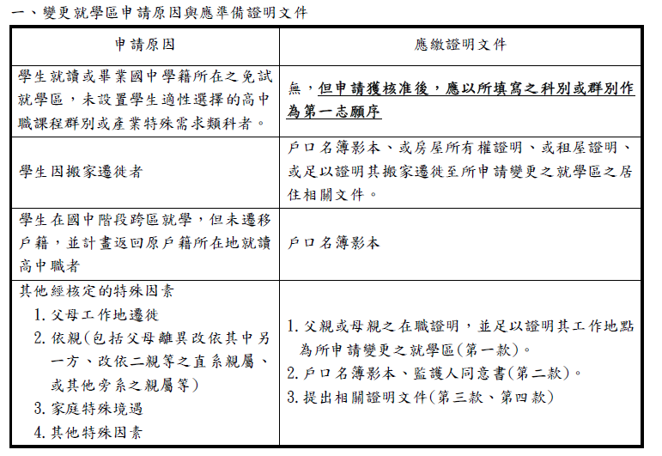
(二)特殊情形變更學區申請
務
必
向
教
務
處
註
冊
組
詢
問
申
請
日
期
及
應
備
資
料
112年4月28日至112年5月5日

Slide 20
五專招生管道
學生有意報考者，請務必提醒注意教務處公布之報名相關訊息及期程

Slide 21
(一)五專入學管道日程說明
直升
完全免試
免試入學
特色招生
（考試分發）
技優、實用
特色招生
（甄選入學）
續招
(7月中下旬)
3月
4月
5月
5月中旬
6月
7月
教育會考
五專
優先免試
五專
聯合免試
五專特色招生 (甄選入學：七年一貫制)

Slide 22
(二)五專招生升學管道1
22
國中教育會考
取得會考成績
錄取
五專優先免試入學
未錄取
錄取
北、中、南區五專聯合免試入學
未錄取
錄取
各校五專免試續招
五專招生學校
有意願就讀五專之免試生共有3次主要機會，其中又以五專優先免試入學名額最多、錄取理想科組機率最高，務必參加。
五專優先免試入學、聯合免試入學之「超額比序項目積分」採計方式、「同分比序項目順序」、「辦理方式」及「錄取方式」等皆有所不同，請報名學生務必注意。

Slide 23
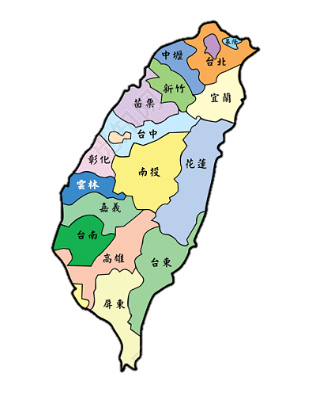
(二)五專招生升學管道2-優先免試
採網路選填志願辦理分發，可不限地區、學校、科組，至多可選擇
30個志願。
分發順位依超額比序項目核算「總積分」及「同分比序項目順序」進行排定，再按學生所選填登記之志願序進行統一電腦分發。
若學生對於「科系」的需求較為明確，則建議可以參加五專優先免試入學，全國不分區，可選填30個志願。
上網填志願
全國不分區
統一電腦分發
報到

Slide 24
(二)五專招生升學管道3-聯合免試
分北、中、南3區辦理招生，各區限報名1所五專學校(一區一校)。
錄取方式皆採「現場登記分發報到」方式。
各招生學校依「超額比序項目」核算總積分的高低依序分發，總積分相同時，再依各校所訂之比序項目順位進行比序，排定分發順序。
雖可同時報名多區之五專聯合免試入學，但各區招生學校現場登記分發日期皆訂於同一天辦理且須攜帶學歷(力)證件正本，故同時被多區通知到現場時，僅能擇一所招生學校參加現場登記分發。
若學生對於「學校」的需求較為明確，則建議可以參加五專聯合免試入學，鎖定志願學校，該校所有招生科組皆可撕榜。

Slide 25
25
(二)五專招生升學管道4-重要規範
學生可同時報名高級中等學校及五專各不同入學管道，惟在不同管道皆有錄取時，僅能擇一報到。
已在高級中等學校或五專之入學管道錄取並已完成報到手續者，若未於簡章規定之期限前聲明放棄錄取資格，不可報名後續之其他入學管道。
完成報到
Or
就學區優先免試入學
未依規定放棄
各就學區免試入學
五專優先免試入學
五專聯合免試入學

Slide 26
(三)五專優先與聯合免試入學之比較
項目 | 五專優先免試入學 | 北、中、南區五專聯合免試入學
報名資格 | 應屆、非應屆畢業生、符合同等學力資格者皆可報名 | 同左
招生名額 | 簡章名額 | 各區簡章及112年6月22日(四)網路公告實際名額
辦理時間 | 5月下旬至6月中旬 | 6月下旬至7月中旬
同時間進行之其他入學管道 | 高級中等學校各就學區優先免試入學、技優甄審入學、直升入學、實用技能學程輔導分發、特色招生專業群科甄選入學 | 高級中等學校各就學區免試入學、特色招生考試分發入學
報名方式 | 國中集體報名、個別網路報名 | 國中集體報名 個別網路、通訊及現場報名
積分證明單 | 五專入學專用「優先免試入學」超額比序項目積分證明單 | 五專入學專用「聯合免試入學」超額比序項目積分證明單
積分採計權重 | 各積分採計項目皆以原始積分加總，無加權權重 | 各招生學校可加權採計部分主項目至多3項，加權權重以1.5倍為上限
會考成績 | 國立學校及護理科必採計國中教育會考成績，但無會考成績亦可報名；其餘由各校訂定是否採計國中教育會考成績 | 各招生學校皆有採計國中教育會考成績
同分比序項目順序 | 由招生委員會統一訂定 | 各校自訂
志願選擇 | 不限學校、地區、科組，至多30個志願 | 各區限擇1所五專學校 (一區一校)
錄取方式 | 採網路選填志願，由招生委員會進行志願序統一電腦分發，並公告錄取榜單 | 採現場登記分發報到方式辦理

Slide 27
台南區高中職免試入學
志願選填說明
特色招生
五專
建教合作班
完全免試
實用技能學程

Slide 28
臺南區高中職免試入學志願選填輔導期程
【會考】
5/20.21
第二次
模擬
志願選填
正式 志願 選填
第二次
適性 輔導
準備 階段
(三上)
第一次
模擬
志願選填
第一次
適性 輔導
1月 4月
各班輔導老師指導學生紙本選填後，1/4(四)-1/8(日)
再由教務處安排網路選填
4月5(四)-4/9(日)
網路選填
6月21-6/25

Slide 29
志願選填(紙本)
第一志願 學校群組 |  |  | 第二志願 學校群組 |  |  | 第三志願學校群組 |  |  | 第四志願 學校群組 |  |  | 第五志願 學校群組 |  |  | 其他志願序學校
12 |  |  | 11 |  |  | 10 |  |  | 9 |  |  | 8 |  |  | 7
1-1 台南一中(校名) | 1-2 北門農工(校名) | 1-3 ____ (校名) | 2-1 ____ (校名) | 2-2 ____ (校名) | 2-3 ____ (校名) | 3-1 ____ (校名) | 3-2 ____ (校名) | 3-3 ____ (校名) | 4-1 ____ (校名) | 4-2 ____ (校名) | 4-3 ____ (校名) | 5-1 ____ (校名) | 5-2 ____ (校名) | 5-3 ____ (校名) | 一校 一科系
普通科 | 機械科
 | 電子科
 | 土木科
積分
積分
積分
積分
積分
積分

Slide 30
分發以學生選填志願順序為優先考量。採從左而右(由第一志願校到第五志願校)，從上而下的方式(由科別1、科別2、科別3…)來進行分發。
1
2
志願序 | 第一志願序學校 |  |  |  | 第二志願序學校 |  |  | 第三志願序學校
志願校序 | 第1志願校 |  | 第2志願校 | 第3志願校 | 第4志願校 | 第5志願校 | 第6志願校 | 第7志願校 | 第8志願校 | 第9志願校
積分 | 12分 |  |  |  | 11分 |  |  | 10分
校名 | 高中甲 | 高職甲 | 高職甲 | 高職乙 | 高職丙 | 高中乙 | 高職丁 | 高職戊 | 高中丙 | 高職己
序號1 | 高中甲 普通科 | 高職甲 科別1 | 高職甲 科別1 | 高職乙 科別1 | 高職丙 科別1 | 高中乙 普通科 | 高職丁 科別1 | 高職戊 科別1 | 高中丙 普通科 | 高職己 科別1
序號2 |  | 高職甲 科別2 | 高職甲 科別2 | 高職乙 科別2 | 高職丙 科別2 | 高中乙 綜合高中 | 高職丁 科別2 | 高職戊 科別2 |  | 高職己 科別2
序號3 |  | 高職甲 科別3 | 高職甲 科別3 |  | 高職丙 科別3 |  | 高職丁 科別3 | 高職戊 科別3 |  | 高職己 科別3
…………
1
2
3
4

Slide 31
志願選填注意事項
第一志願序學校 | 第二志願序學校 | 第三志願序學校 | 第四志願序學校 | 第五志願序學校 | 其他志願序學校
12 | 11 | 10 | 9 | 8 | 7
每一志願序至多可選填3校為一群組，其志願序積分相同。
第6志願序後(含第6志願 )志願選填以單科為單位，以7分計
同一志願序如有多科別，選填時視為同一志願序，其志願序分數相同。
同一學校第二次選填，視為不同志願序。

Slide 32
每一志願序至多可選填3校為一群組，其志願序積分相同
志願序 | 第1志願序學校 |  |  | 第2志願序學校 |  |  | 第3志願序學校
志願序積分 | 12分 |  |  | 11分 |  |  | 10分
志願序學校名 | 高中甲 | 高職甲 | 高職乙 | 高職丙 | 高中乙 | 高職丁 | 高職戊 | 高職已 | 高職庚
錄取序號1 | 普通科 | 高職甲 科別1 | 高職乙 科別1 | 高職丙 科別1 | 普通科 | 高職丁 科別1 | 高職戊 科別1 | 高職己科別1 | 高職庚 科別1
錄取序號2 |  | 高職甲 科別2 | 高職乙 科別2 | 高職丙 科別2 | 綜合高中 | 高職丁 科別2 | 高職戊 科別2 | 高職己科別2 | 高職庚 科別2
錄取序號3 |  | 高職甲 科別3 |  | 高職丙 科別3 |  | 高職丁 科別3 | 高職戊 科別3 |  | 高職庚 科別3
錄取序號4 |  | 高職甲 科別4 |  |  |  |  | 高職戊 科別4 |  | 高職庚 科別4
錄取序號5 |  | 高職甲 科別5 |  |  |  |  | 高職戊 科別5 |  | 高職庚 科別5

Slide 33
同一志願序如有多科別，選填時視為同一志願序，其志願序分數相同
志願序 | 第1志願序學校 |  |  | 第2志願序學校 |  |  | 第3志願序學校
志願序積分 | 12分 |  |  | 11分 |  |  | 10分
志願序學校名 | 高中甲 | 高職甲 | 高職乙 | 高職丙 | 高中乙 | 高職丁 | 高職戊 | 高職已 | 高職庚
錄取序號1 | 普通科 | 高職甲 科別1 | 高職乙 科別1 | 高職丙 科別1 | 普通科 | 高職丁 科別1 | 高職戊 科別1 | 高職己科別1 | 高職庚 科別1
錄取序號2 |  | 高職甲 科別2 | 高職乙 科別2 | 高職丙 科別2 | 綜合高中 | 高職丁 科別2 | 高職戊 科別2 | 高職己科別2 | 高職庚 科別2
錄取序號3 |  | 高職甲 科別3 |  | 高職丙 科別3 |  | 高職丁 科別3 | 高職戊 科別3 |  | 高職庚 科別3
錄取序號4 |  | 高職甲 科別4 |  |  |  |  | 高職戊 科別4 |  | 高職庚 科別4
錄取序號5 |  | 高職甲 科別5 |  |  |  |  | 高職戊 科別5 |  | 高職庚 科別5
同一學校的科系，可採計為同一志願，所以同學校的科系儘量排在一起，以免浪費志願序分數。

Slide 34
同一學校第2次選填，視為不同志願序
志願序 | 第1志願序學校 |  |  | 第2志願序學校 |  |  | 第3志願序學校
志願序積分 | 12分 |  |  | 11分 |  |  | 10分
志願序學校名 | 高中甲 | 高職乙 | 高職丙 | 高職甲 | 高中乙 | 高中丙 | 高職丁 | 高職乙 | 高職戊
錄取序號1 | 普通科 | 高職乙 科別1 | 高職丙 科別1 | 高職甲 科別1 | 普通科 | 普通科 | 高職丁 科別1 | 高職乙 科別3 | 高職戊 科別1
錄取序號2 |  | 高職乙 科別2 | 高職丙 科別2 | 高職甲 科別2 | 綜高科 |  | 高職丁 科別2 | 高職乙 科別4 | 高職戊 科別2
錄取序號3 |  |  | 高職丙 科別3 |  |  |  | 高職丁 科別3 |  | 高職戊 科別3
錄取序號4 |  |  | 高職丙 科別4 |  |  |  | 高職丁 科別4 |  | 高職戊 科別4
錄取序號5 |  |  |  |  |  |  | 高職丁 科別5 |  | 高職戊 科別5

Slide 35
可能1:選填錯誤
志願序 | 第1志願序學校 |  |  | 第2志願序學校 |  |  | 第3志願序學校
志願序積分 | 12分 |  |  | 11分 |  |  | 10分
志願序學校名 | 高中甲 | 高職乙 | 高職丙 | 高職甲 | 高中乙 | 高中丙 | 高職丁 | 高職乙 | 高職戊
錄取序號1 | 普通科 | 高職乙 科別1 | 高職丙 科別1 | 高職甲 科別1 | 普通科 | 普通科 | 高職丁 科別1 | 高職乙 科別3 | 高職戊 科別1
錄取序號2 |  | 高職乙 科別2 | 高職丙 科別2 | 高職甲 科別2 | 綜高科 |  | 高職丁 科別2 | 高職乙 科別4 | 高職戊 科別2
錄取序號3 |  |  | 高職丙 科別3 |  |  |  | 高職丁 科別3 |  | 高職戊 科別3
錄取序號4 |  |  | 高職丙 科別4 |  |  |  | 高職丁 科別4 |  | 高職戊 科別4
錄取序號5 |  |  |  |  |  |  | 高職丁 科別5 |  | 高職戊 科別5

Slide 36
可能2:個人選填考量
志願序 | 第1志願序學校 |  |  | 第2志願序學校 |  |  | 第3志願序學校
志願序積分 | 12分 |  |  | 11分 |  |  | 10分
志願序學校名 | 高中甲 | 高職乙 | 高職丙 | 高職甲 | 高中乙 | 高中丙 | 高職丁 | 高職乙 | 高職戊
錄取序號1 | 普通科 | 高職乙 科別1 | 高職丙 科別1 | 高職甲 科別1 | 普通科 | 普通科 | 高職丁 科別1 | 高職乙 科別3 | 高職戊 科別1
錄取序號2 |  | 高職乙 科別2 | 高職丙 科別2 | 高職甲 科別2 | 綜高科 |  | 高職丁 科別2 | 高職乙 科別4 | 高職戊 科別2
錄取序號3 |  |  | 高職丙 科別3 |  |  |  | 高職丁 科別3 |  | 高職戊 科別3
錄取序號4 |  |  | 高職丙 科別4 |  |  |  | 高職丁 科別4 |  | 高職戊 科別4
錄取序號5 |  |  |  |  |  |  | 高職丁 科別5 |  | 高職戊 科別5

Slide 37
日間部與進修學校不算同校多科系，需分開選填
志願序 | 第1志願序學校 |  |  | 第2志願序學校 |  |  | 第3志願序學校
志願序積分 | 12分 |  |  | 11分 |  |  | 10分
志願序學校名 | 新營高工 | 高職乙 | 新營高工進修學校 |  | 高中乙 | 高中丙 | 高職丁 | 高職乙 | 高職戊
錄取序號1 | 新營高工 電子科 | 高職乙 科別1 | 電子科 |  | 普通科 | 普通科 | 高職丁 科別1 | 高職乙 科別4 | 高職戊 科別1
錄取序號2 |  | 高職乙 科別2 |  |  | 綜高科 |  | 高職丁 科別2 | 高職乙 科別5 | 高職戊 科別2
錄取序號3 |  |  |  |  |  |  | 高職丁 科別3 |  | 高職戊 科別3
錄取序號4 |  |  |  |  |  |  | 高職丁 科別4 |  | 高職戊 科別4
錄取序號5 |  |  |  |  |  |  | 高職丁 科別5 |  | 高職戊 科別5

Slide 38
臺南區高中職免試入學志願選填輔導期程
第二次
模擬
志願選填
正式 志願 選填
第二次
適性 輔導
準備 階段
(三上)
第一次
模擬
志願選填
第一次
適性 輔導
【模擬志願選填輔導重點】
線上選填系統操作說明(註冊組)
發還個人紙上選填紙本給學生本人參考
鼓勵學生與家長溝通，亦請家長關心孩子選填狀況
針對有需求的學生，提供生涯諮詢與輔導
確認學生線上志願選填進度，並視狀況再次提醒
提醒學生勿忘個人登入的帳號及密碼

Slide 39
臺南區高中職免試入學志願選填輔導期程
第二次
模擬
志願選填
正式 志願 選填
第二次
適性 輔導
準備 階段
(三上)
第一次
模擬
志願選填
第一次
適性 輔導
1月 4月
【第一次適性輔導輔導重點】
1月學生志願選填後，提供導師及輔導教師登錄權限，評估學生選填狀況篩選焦點學生
3月教育局公布全市第一次選填結果
列印結果報表→轉知家長「學生選填結果」（家長簽名確認後由導師收回，並黏貼於生輔手冊）
於輔導活動課向學生說明報表內容（學生自我評估）
提供生涯諮詢/輔導/小團體
進行第二次模擬志願選填紙上試填 （調整志願序）

Slide 40
臺南區高中職免試入學志願選填輔導期程
第二次
模擬
志願選填
正式 志願 選填
第二次
適性 輔導
準備 階段
(三上)
第一次
模擬
志願選填
第一次
適性 輔導
1月 4月
【第二次適性輔導輔導重點】
5月教育局公布全市第二次選填結果
列印結果報表→轉知家長「學生選填結果」（家長簽名確認後由導師收回，並黏貼於生輔手冊）
★ 導師及輔導教師再次篩選焦點學生
提供生涯諮詢/輔導
於課程向學生說明「選填人次變化趨勢」、「個別序位區間查詢與運用」及「正式選填相關注意事項」
畢業典禮前：提醒正式選填日期、報名時程及續招

Slide 41
輔導活動教師（課程用學生自評表）

Slide 42
導師及輔導老師篩選出需要幫助的學生
常見的選填狀況 vs 未進目標學校或落榜之因素
未進行志願選填
不熟悉志願選填系統(操作有誤)
志願數太少
志願選填不合邏輯
志願選填方向模糊
期望目標與實際能力落差大
面對生涯選擇壓力大
與家長意見不同

Slide 43
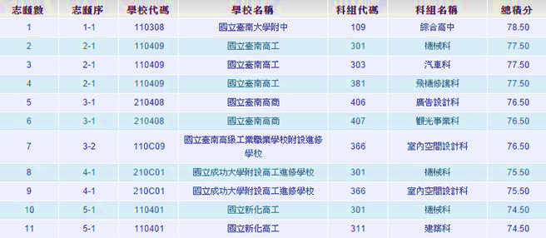
志願選填操作有誤

Slide 44
志願選填操作有誤
志願序 | 第1志願序學校 |  |  | 第2志願序學校 |  |  | 第3志願序學校
志願序積分 | 12分 |  |  | 11分 |  |  | 10分
志願序學校名 | 高職甲 |  |  | 高職甲 |  |  | 高職丁 | 高職乙 | 高職戊
錄取序號1 | 高職甲 科別1 |  |  | 高職甲 科別2 |  |  | 高職丁 科別1 | 高職乙 科別4 | 高職戊 科別1
錄取序號2 |  |  |  | 高職甲 科別3 |  |  | 高職丁 科別2 | 高職乙 科別5 | 高職戊 科別2
錄取序號3 |  |  |  |  |  |  | 高職丁 科別3 |  | 高職戊 科別3
錄取序號4 |  |  |  |  |  |  | 高職丁 科別4 |  | 高職戊 科別4
錄取序號5 |  |  |  |  |  |  | 高職丁 科別5 |  | 高職戊 科別5

Slide 45
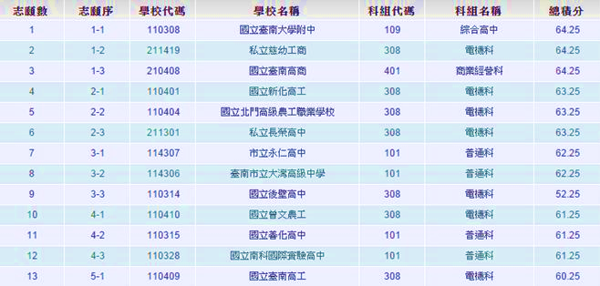
志願選填不合邏輯

Slide 46
看得出邏輯嗎(選科)？

Slide 47
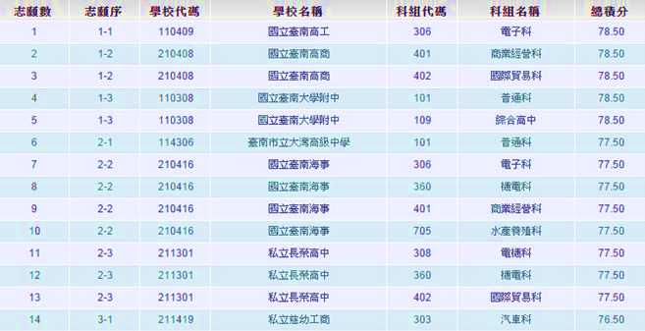
志願選填方向模糊(選校?)
南工
南商
南大
大灣
台
南海事
長榮
慈幼

Slide 48
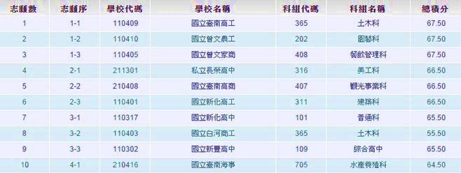
志願選填方向模糊

Slide 49
學生選填的考量
個人－越想要讀的學校填在越前面
群體－競爭力強的學校填在前面

Slide 50
志願選填重要事項
切記，填好1-1 1-2 1-3是重點把握志願序12分。
減少不切實際的想像，保險區要做足，最後一定要填幾個穩上(但能接受的)學校，以免落榜。
做一個讓自己比較沒有遺憾與後悔的選擇。

Slide 51
一定要上榜vs落榜公式
三段式填法 | 排除落榜危機因子
「夢想區」 「實際區」 「保險區」 | 操作錯誤+不合邏輯+沒有現實感 = 落榜

Slide 52
END
感謝聆聽

